Slide 1







Notes:
ALÇADA : 8,28
AMPLDA 15,88
SEMPRE AMB OMBRA: FORMAT IMATGE / RECTANGLE OMBRE CAIGUDA

Slide 2
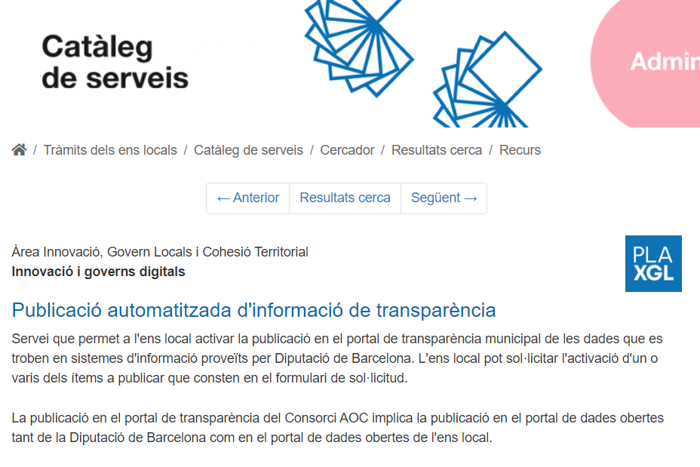
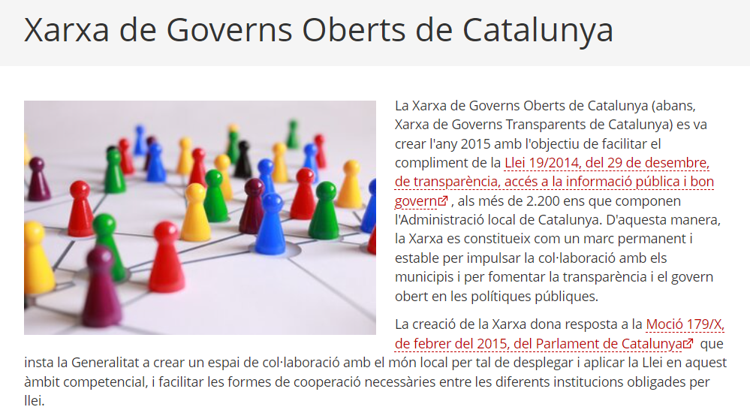

Notes:
ALÇADA : 8,28
AMPLDA 15,88
SEMPRE AMB OMBRA: FORMAT IMATGE / RECTANGLE OMBRE CAIGUDA

Slide 3
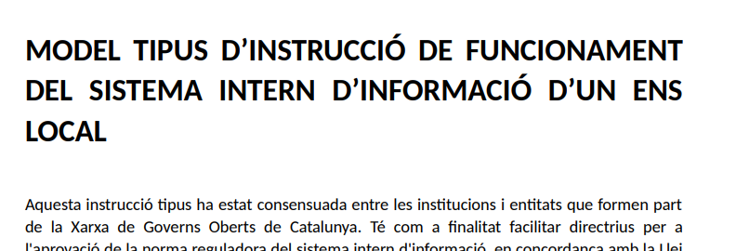
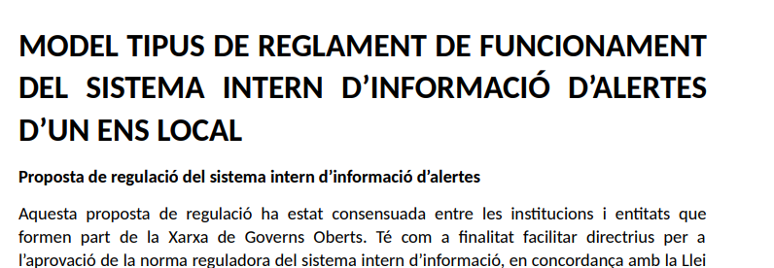


Notes:
ALÇADA : 8,28
AMPLDA 15,88
SEMPRE AMB OMBRA: FORMAT IMATGE / RECTANGLE OMBRE CAIGUDA

Slide 4






Notes:
ALÇADA : 8,28
AMPLDA 15,88
SEMPRE AMB OMBRA: FORMAT IMATGE / RECTANGLE OMBRE CAIGUDA

Slide 5

Notes:
ALÇADA : 8,28
AMPLDA 15,88

Slide 6



Notes:
ALÇADA : 8,28
AMPLDA 15,88

Slide 7

Notes:
ALÇADA : 8,28
AMPLDA 15,88

Slide 8


Slide 9


Slide 10



Slide 11



Slide 12




Slide 13
BON NADAL

Slide 14



Slide 15


Slide 16





Slide 17
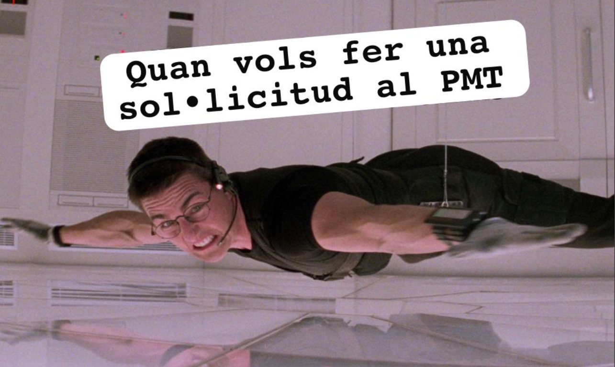



Slide 18
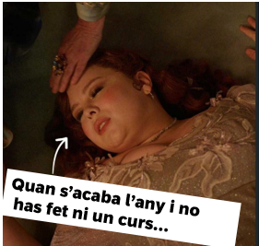

Slide 19
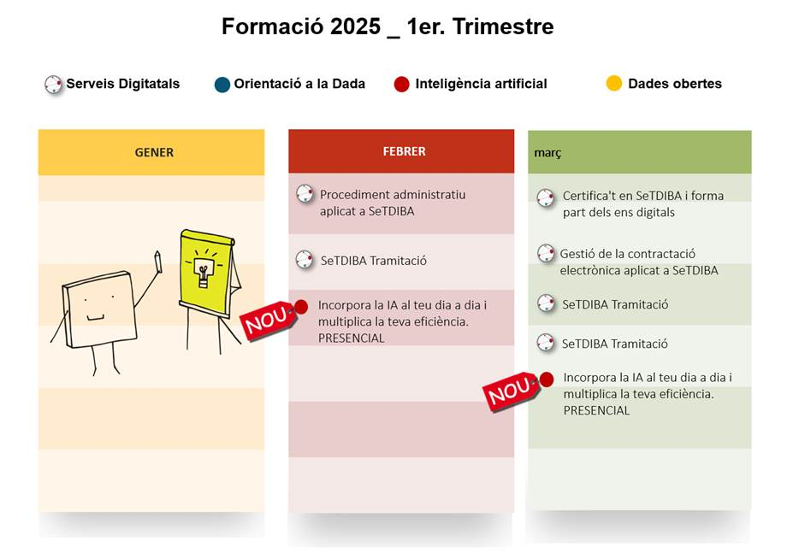
GENER
FEBRER
MARÇ

